Slide 1
„Was geht?“ proudly presents:
The Schwabing Puzzle…

Slide 2
…es gibt überall etwas zu entdecken …

Slide 3
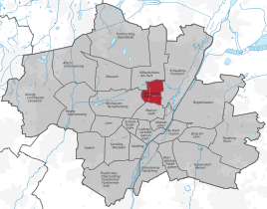
… auch in Schwabing ☺

Slide 4
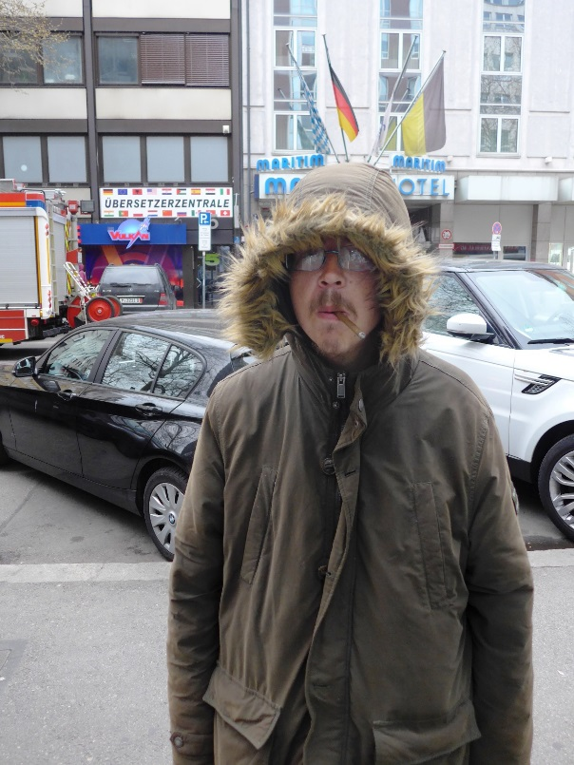
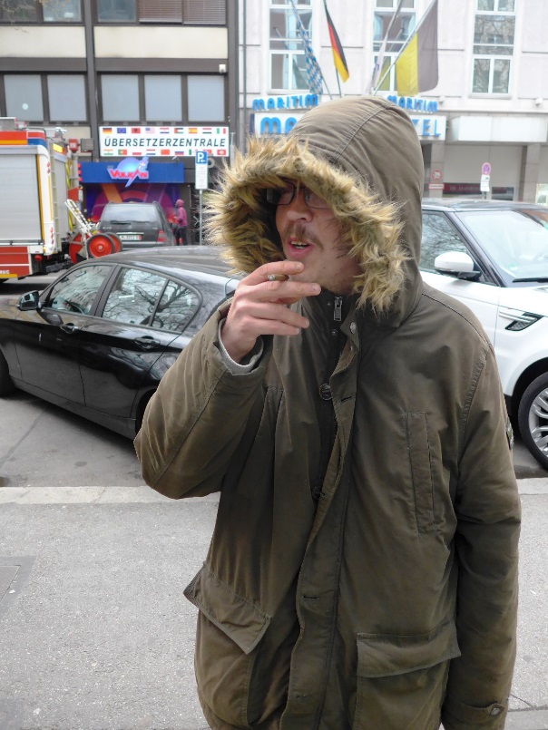
… Vorher aber noch in der Goethestraße gesichtet: Helge Schneider beim Rauchen…

Slide 5
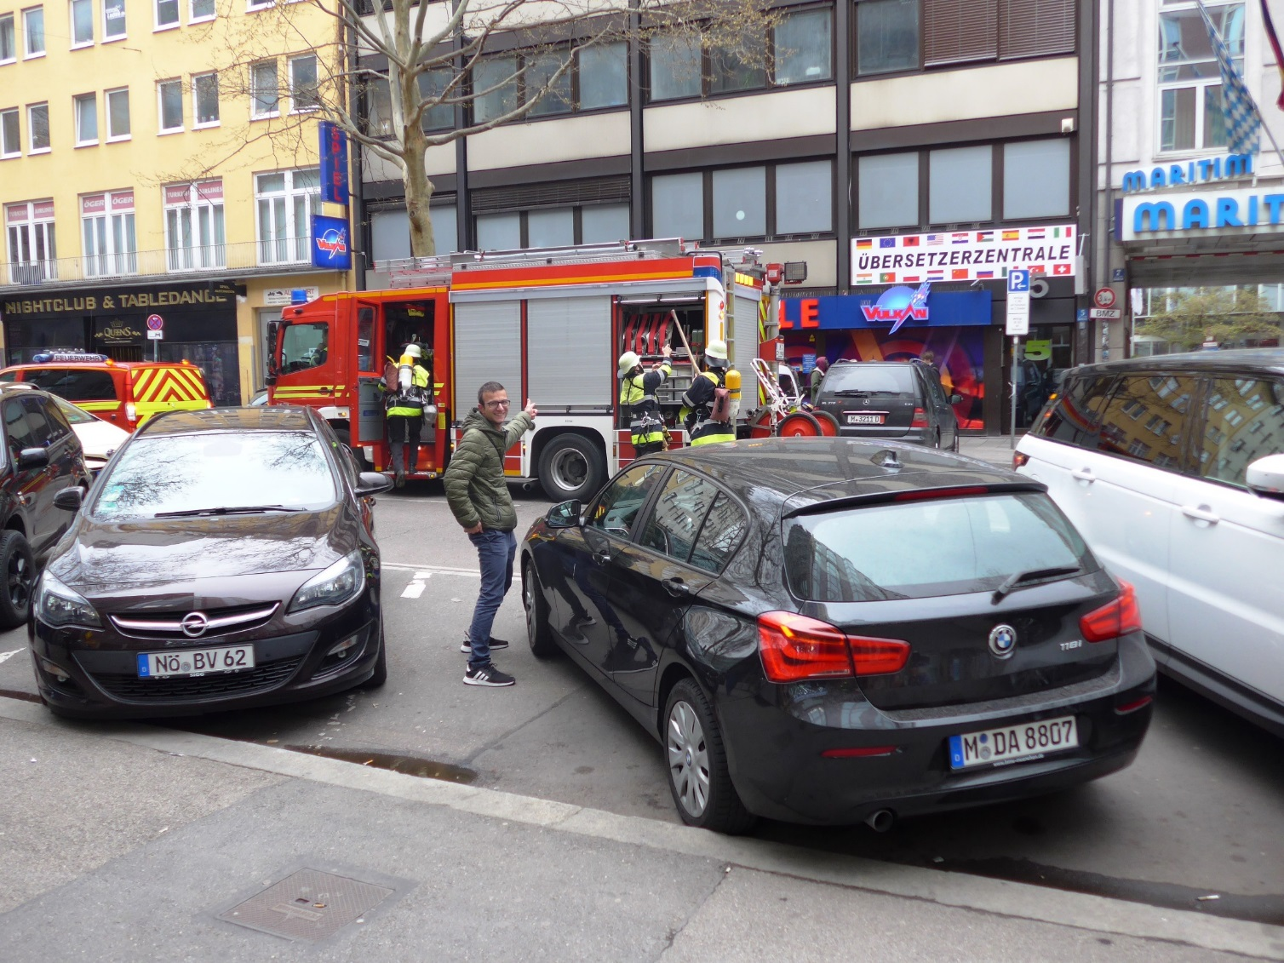
… da kam gleich die Feuerwehr…

Slide 6
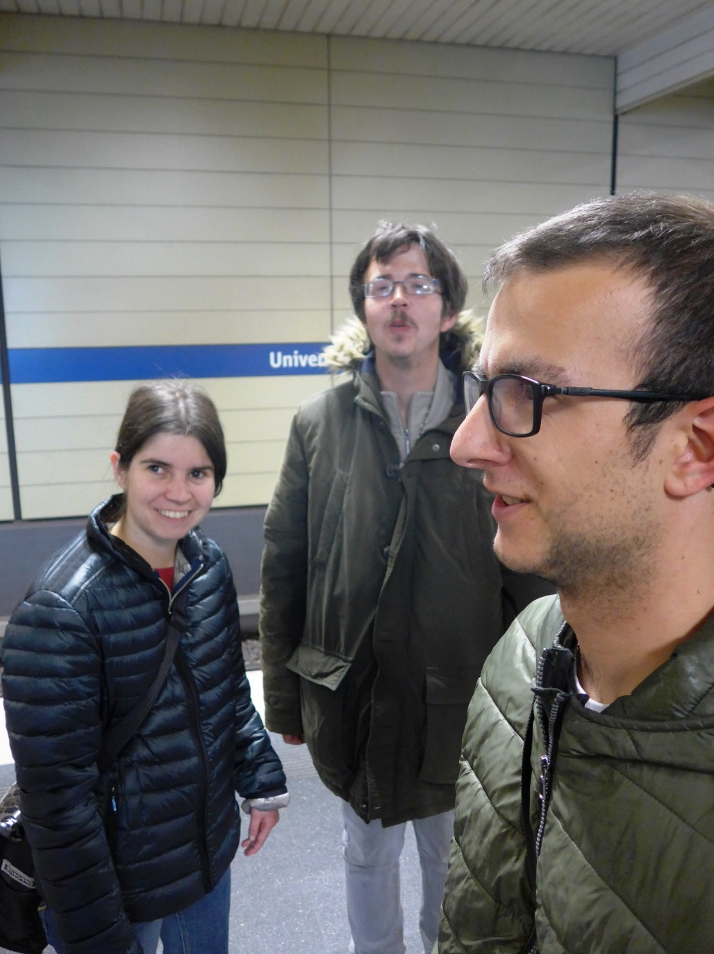
…Drei der „Masters of the Univers (e)“ am Startpunkt unserer Tour durch einen „fremden“ Stadtteil..…

Slide 7
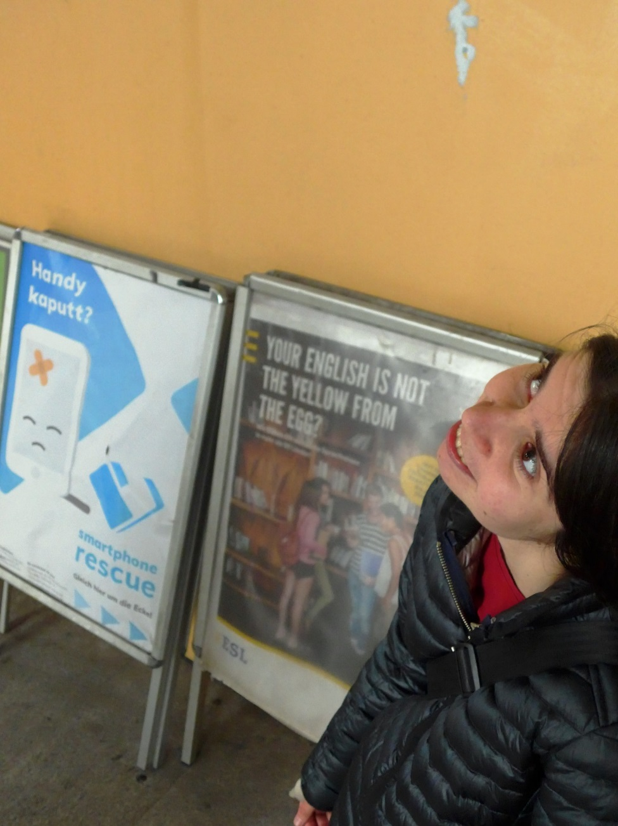
Häh? „Masters of the Univers(e)“? Sorry… > My english is not the yellow from the egg ☺

Slide 8
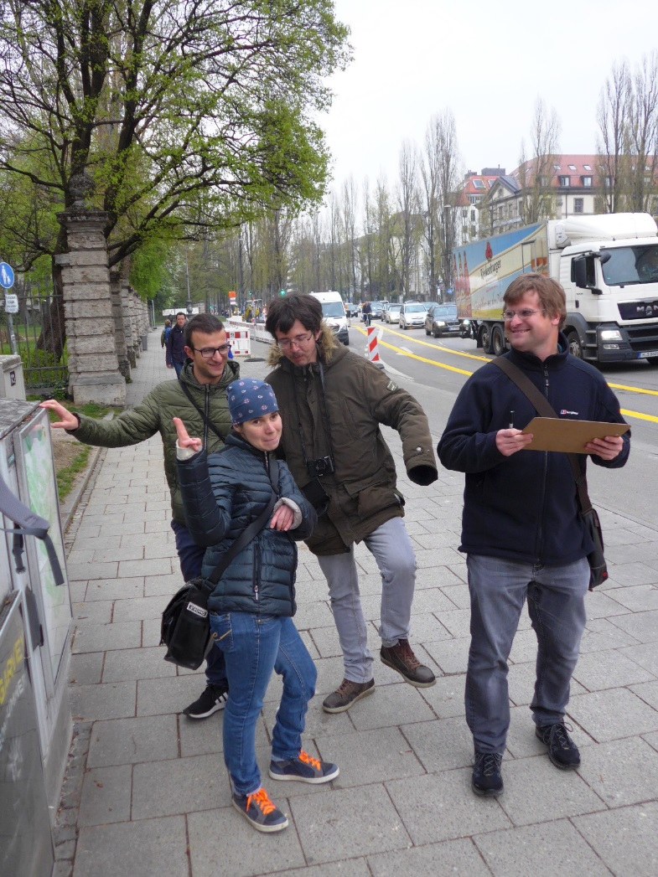
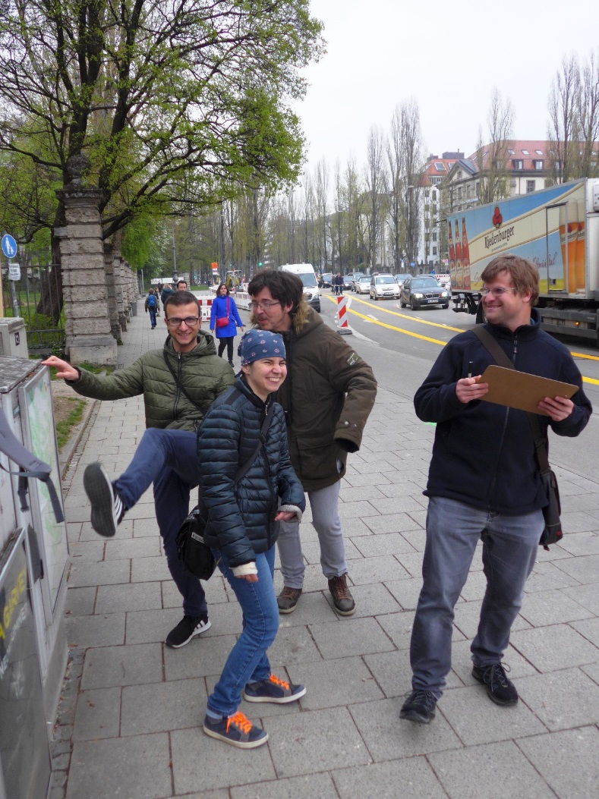
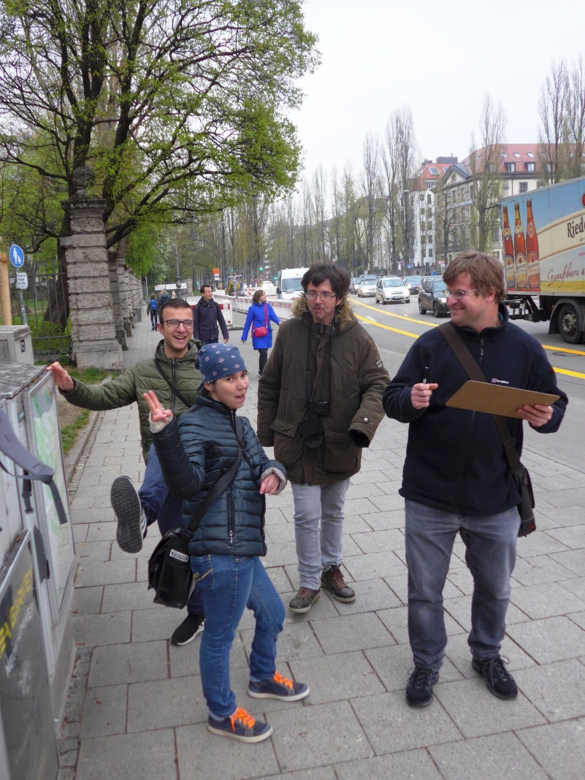
… puh! Erstmal schnell Street-dancen und Sozialraum-Checken in der Leopoldstrasse…

Slide 9
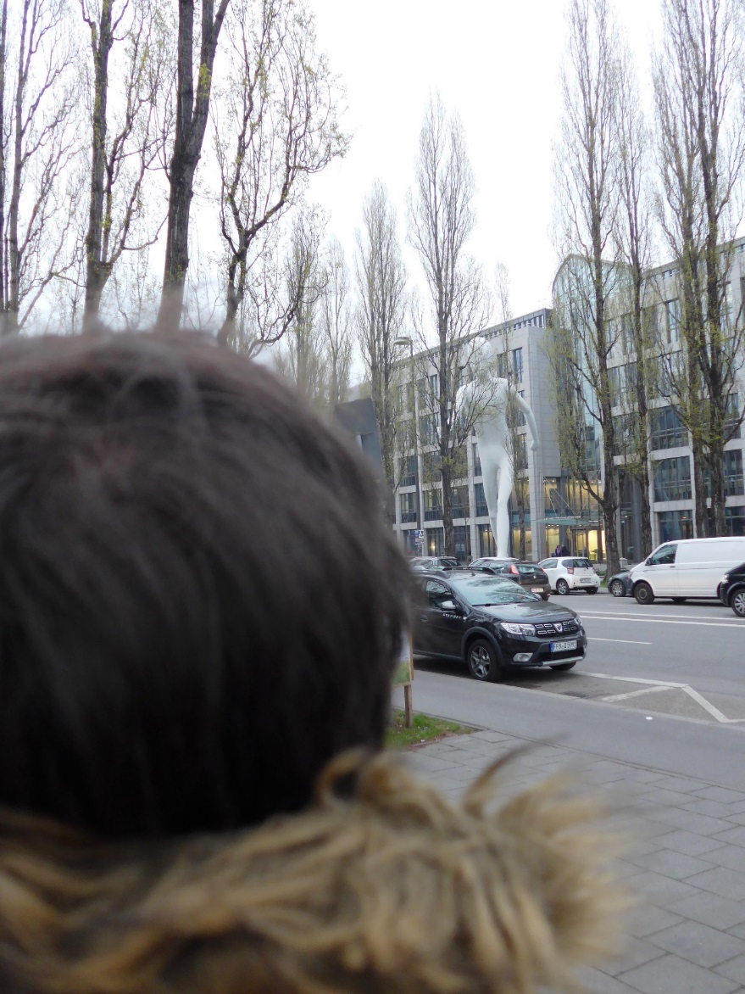
… huch, ist das wirklich ein laufender Riese auf der anderen Straßenseite? …Schnell! In Sicherheit!

Slide 10
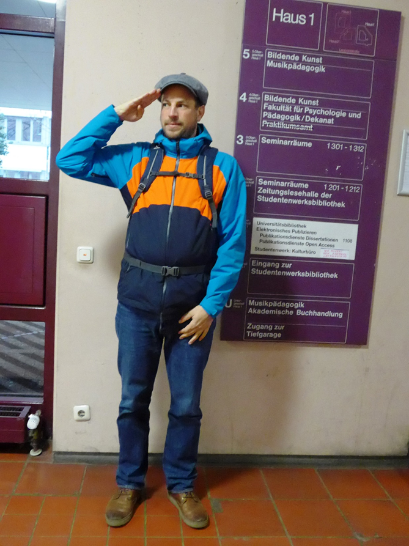
…Apropos Sicherheit?... …Da hilft eigentlich nur nachsitzen - also zurück in die „Schule“… Wie hat der Typ hier denn überhaupt jemals ein Diplomzeugnis erhalten können? Nanana, also sicher ist nix bei dem…

Slide 11
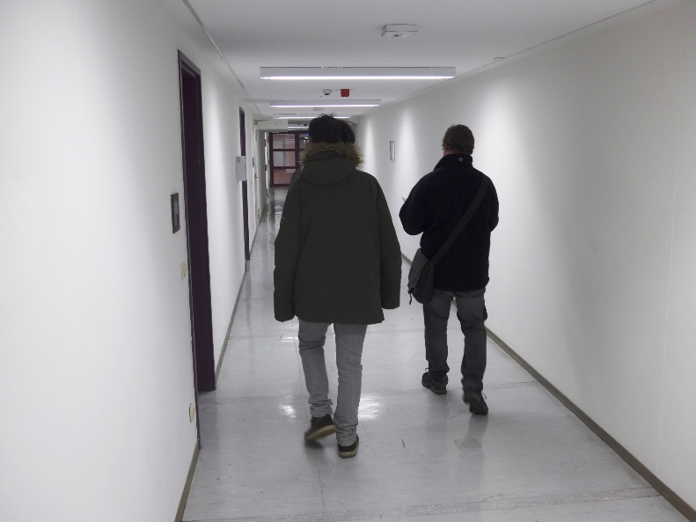
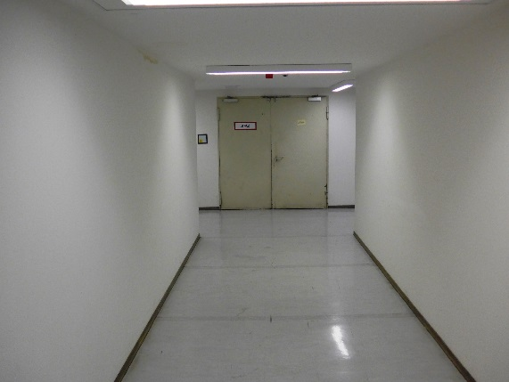
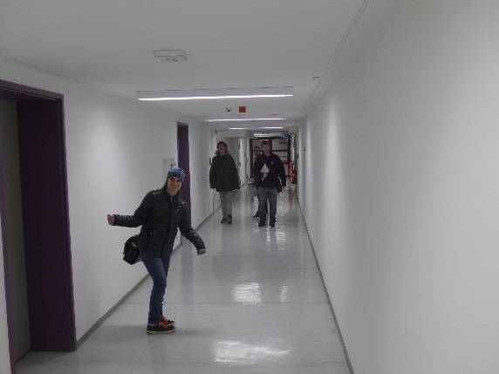
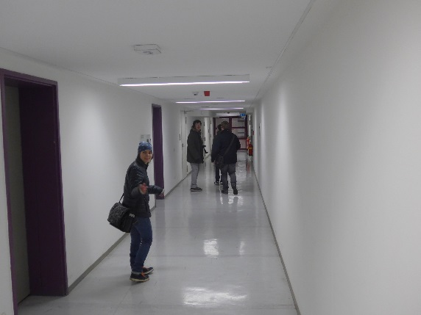
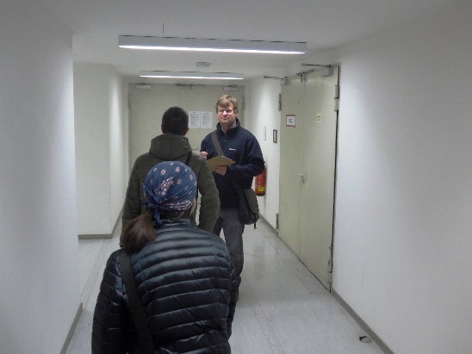
… So sehen heute moderne Unis aus: Keller Labyrinthe, „Bildende Künst“ und „Müsikpädagogik“…

Slide 12
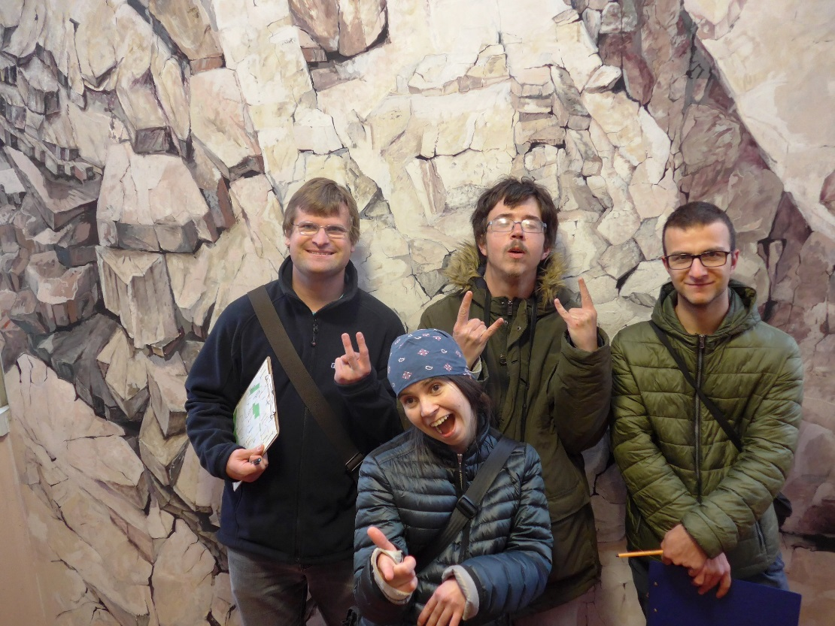
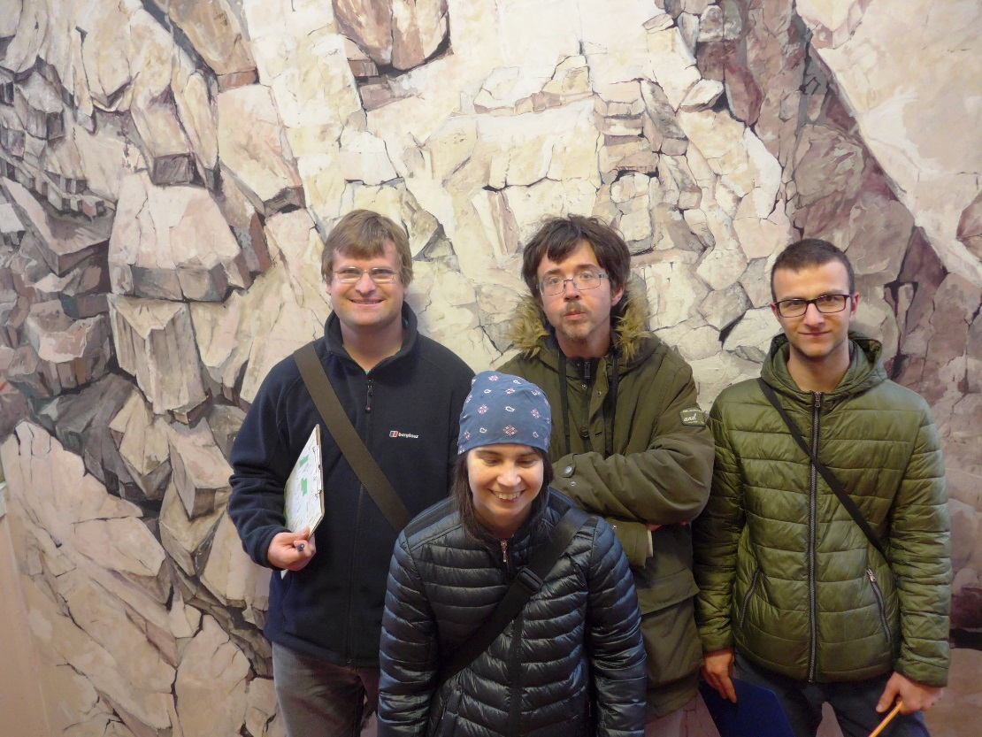
…auf uns wirkt der Uni-Schweinchenbau felsenhart…

Slide 13
… naja, stimmt nicht ganz: Juli und Alex fühlen sich wie im Himmel auf Erden…

Slide 14
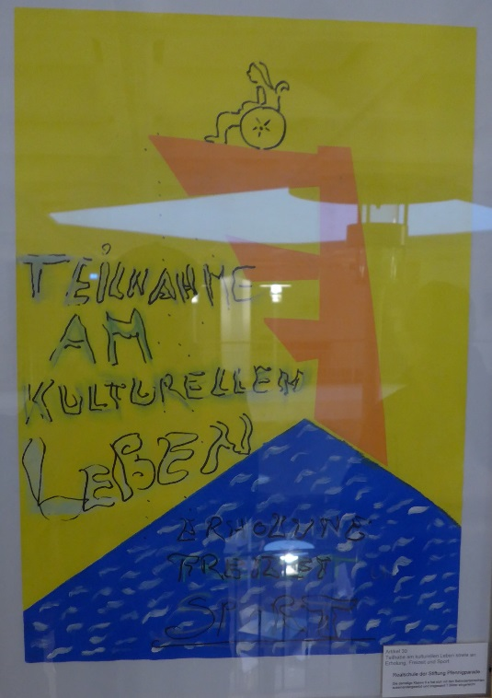
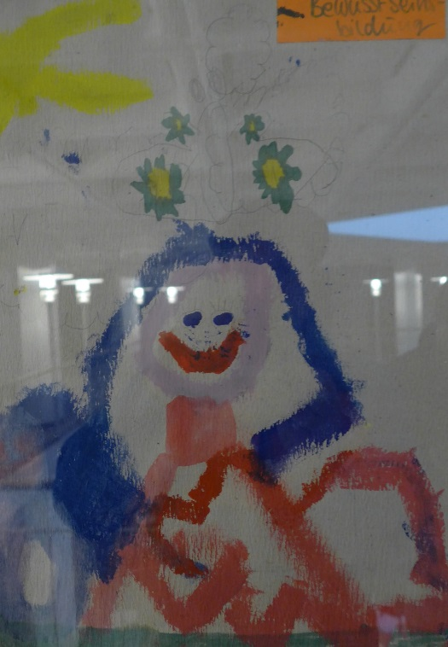
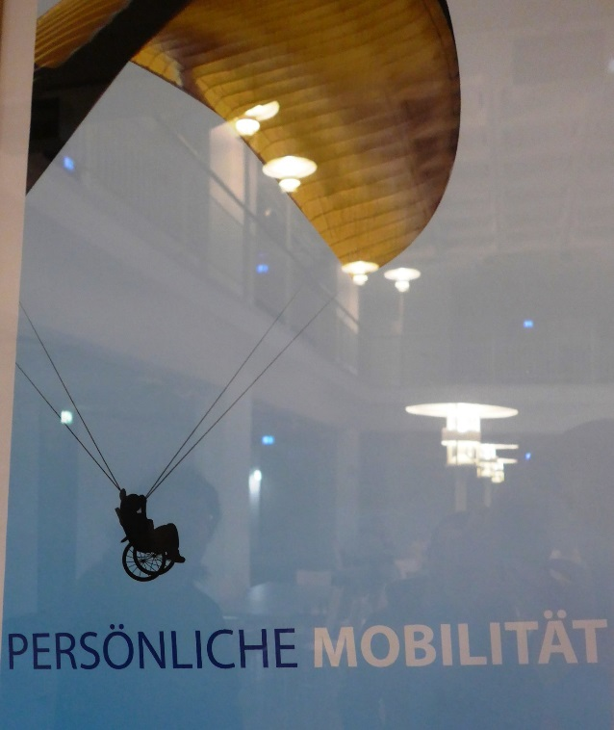
… ne Menge Kunst gab´s dort auch… …und zwar für umme…

Slide 15
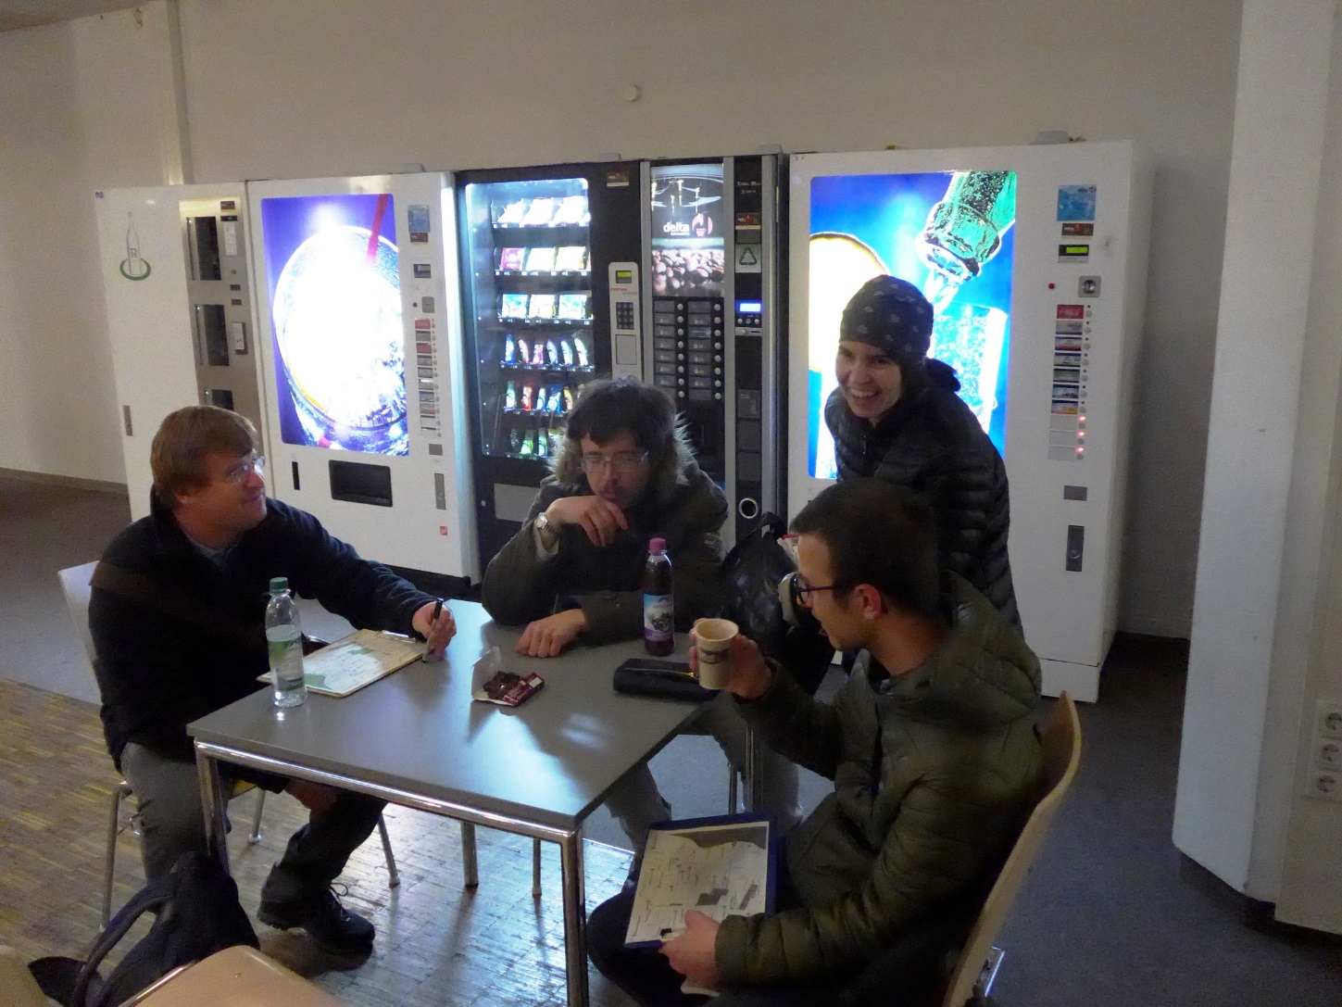
… trotzdem haben wir den Sonderpädagogen gleich mal die Schoki weggefuttert…

Slide 16
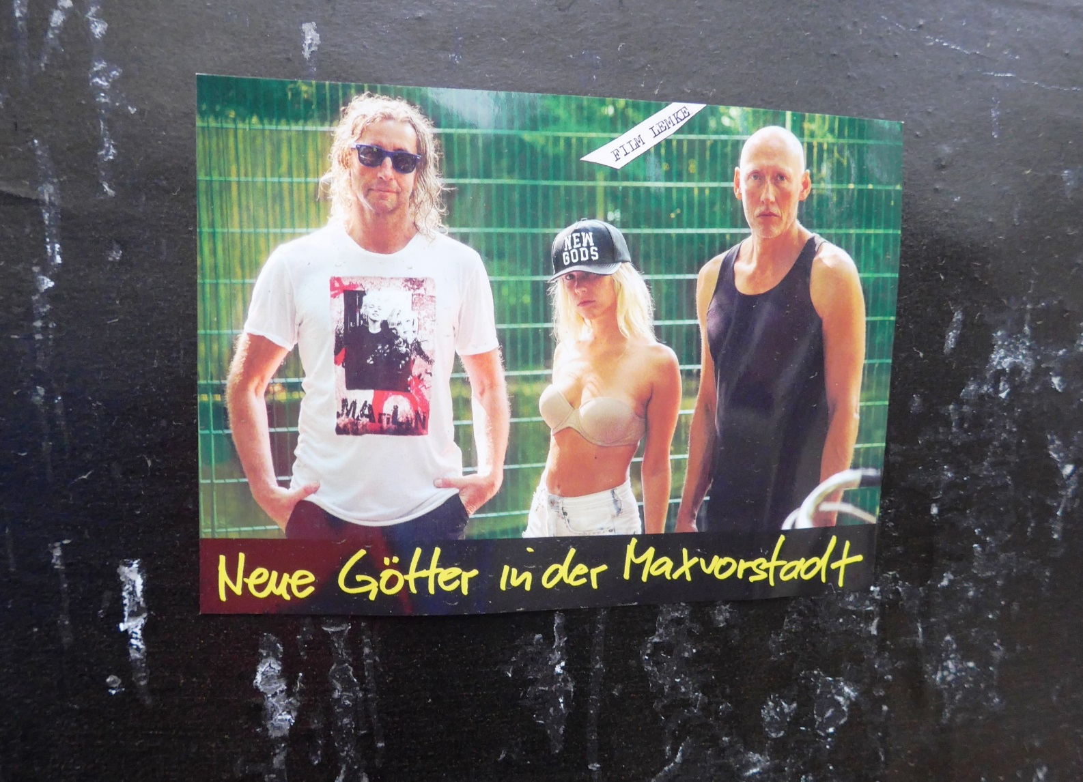
… Aber: Sind das wirklich noch Studenten?

Slide 17
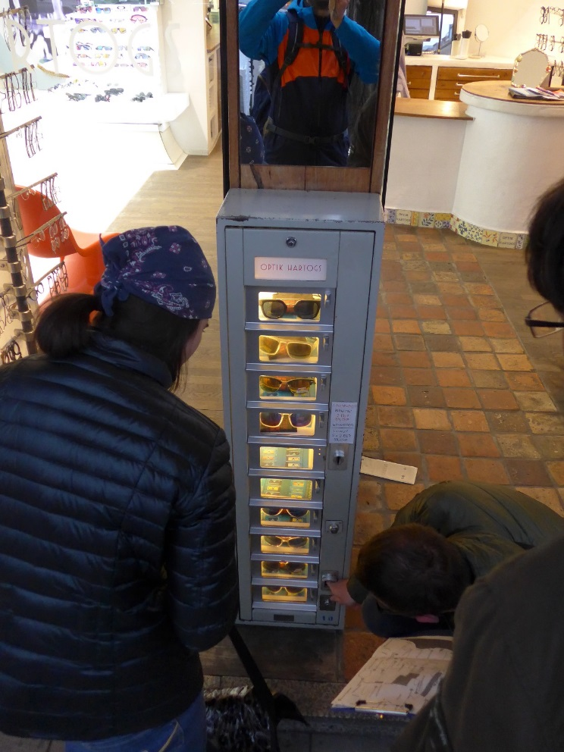
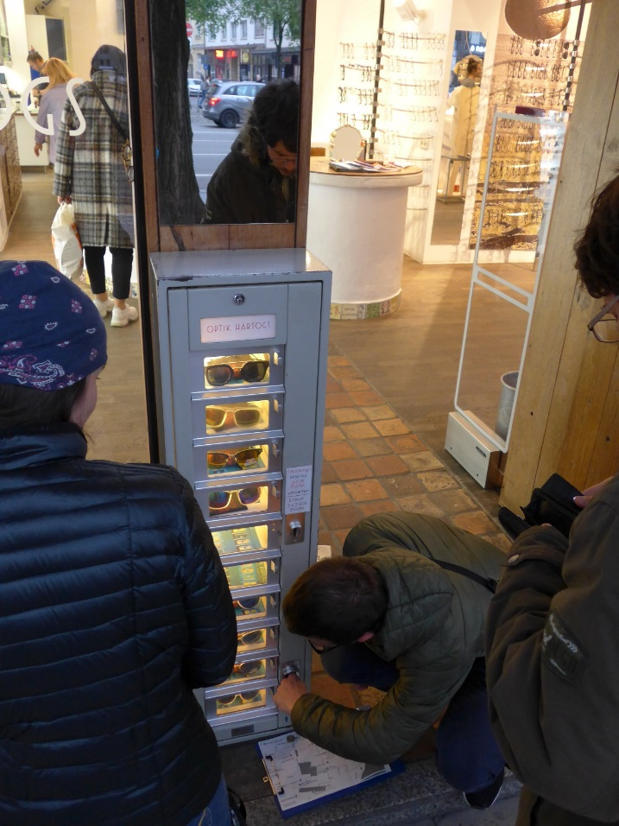
… Unser Highlight im coolen Schwabing war aber nicht die Uni – sondern ein Sonnenbrillen-Automat…

Slide 18
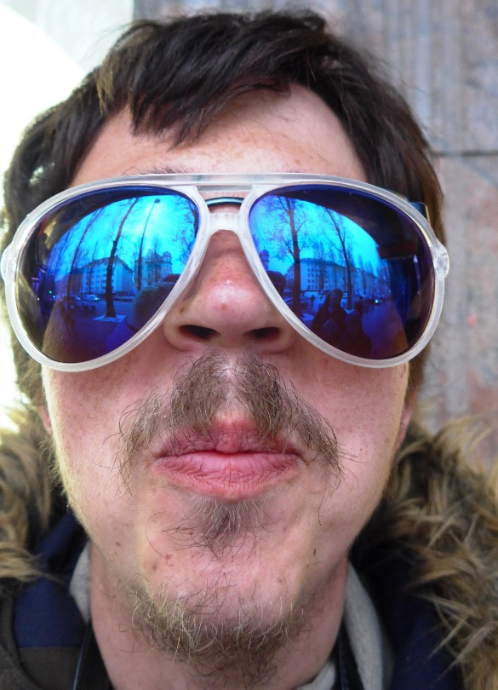
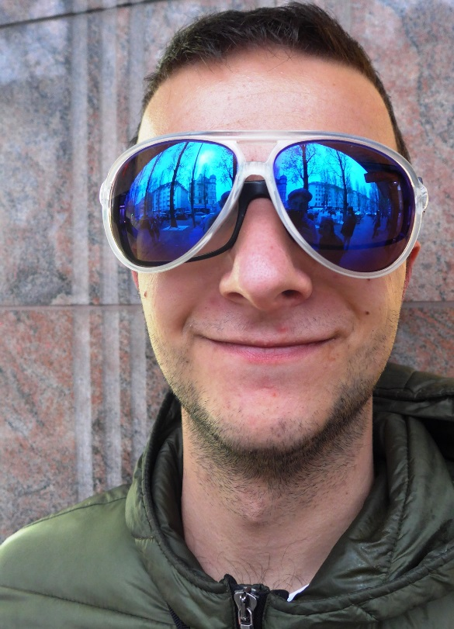
… denn Tarnung muss sein - Wir fallen bei der örtlichen Durchschnitts-Bevölkerung gar nicht mehr auf…

Slide 19
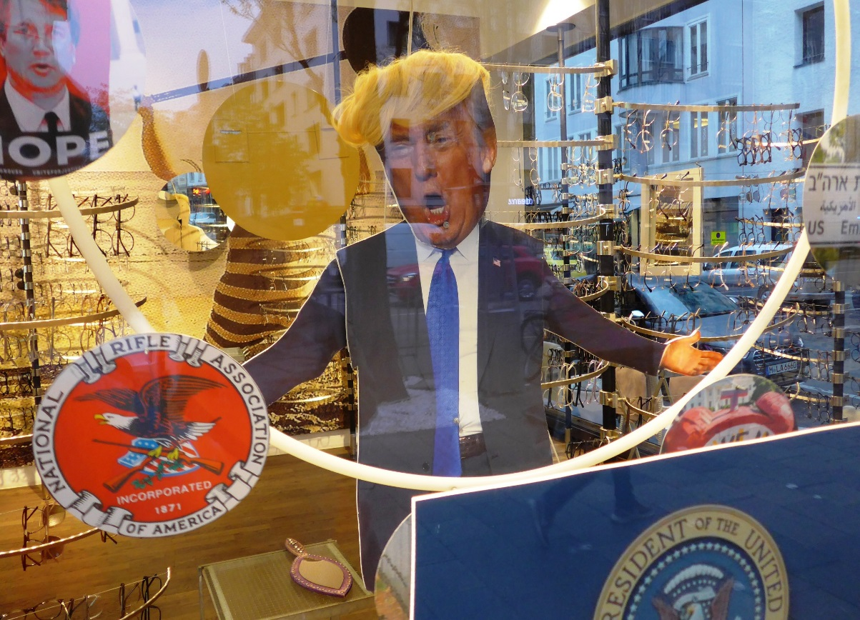
… Oh my god! …der schon wieder... …Schwabing ist also auch schon verseucht…

Slide 20
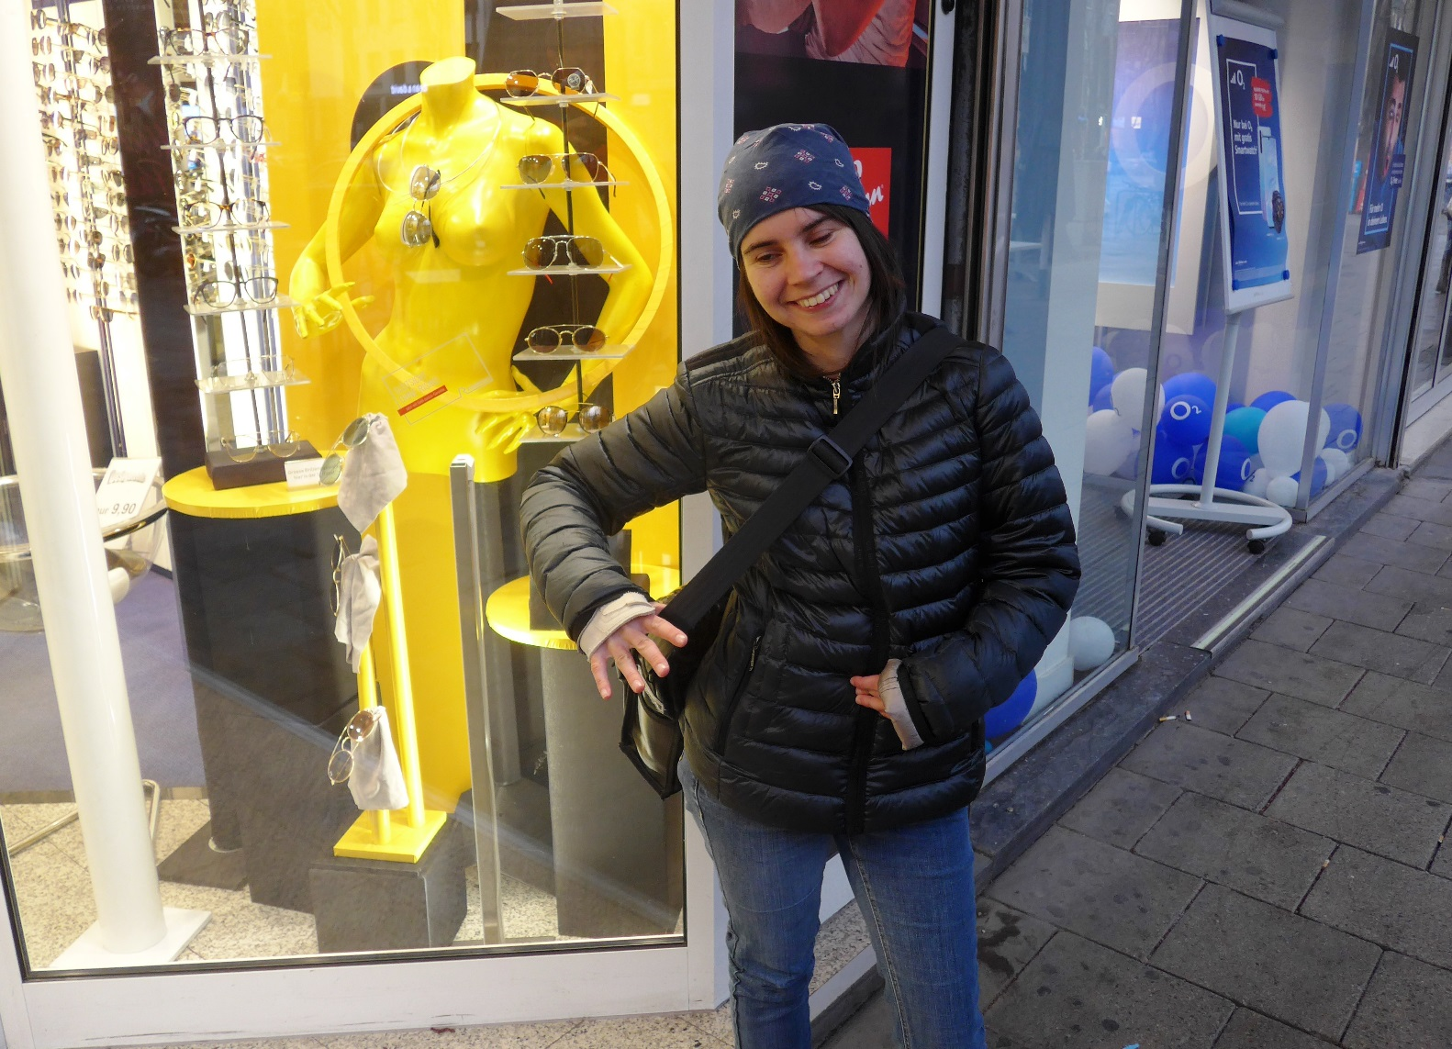
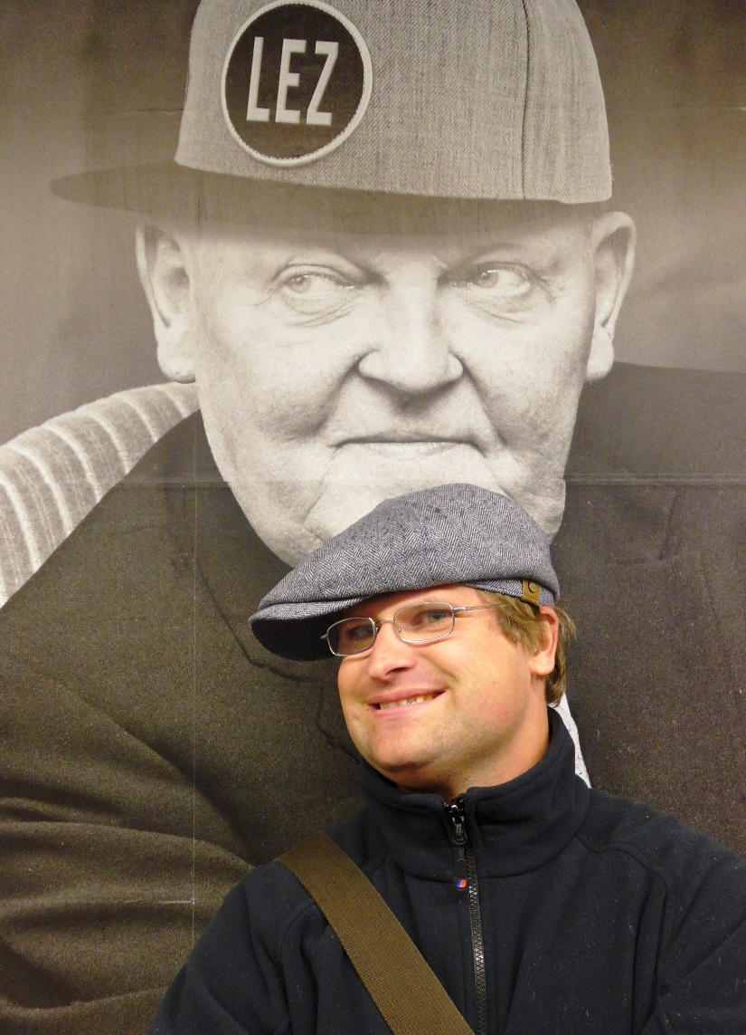
… dann noch schnell zwei Model-Aufnahmen und nix wie heim, da ist`s am scheensten ☺

Slide 21
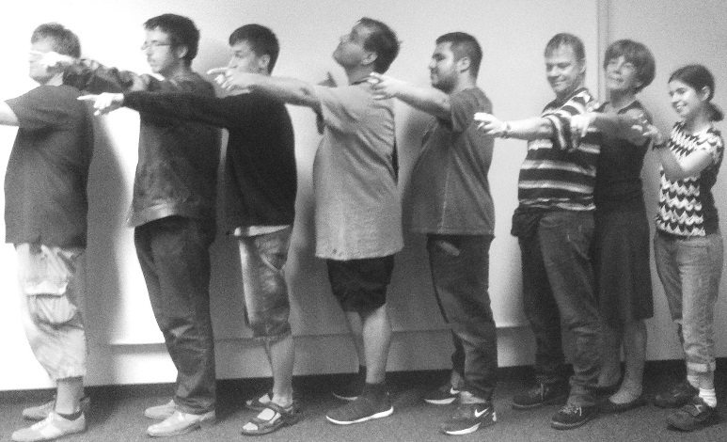
… und was genau hat das jetzt eigentlich mit einem Puzzle zu tun? Die Antwort erfährst Du in der nächsten „Was geht?“ Ausgabe im Mai 2019… ☺

